Slide 1
Технологические карты к разделу «Цветоделие»
Разработала: Шагалкина Наталия Вячеславовна
учитель технологии,
педагог дополнительного образования
С. Мильково
Камчатский край

Slide 2
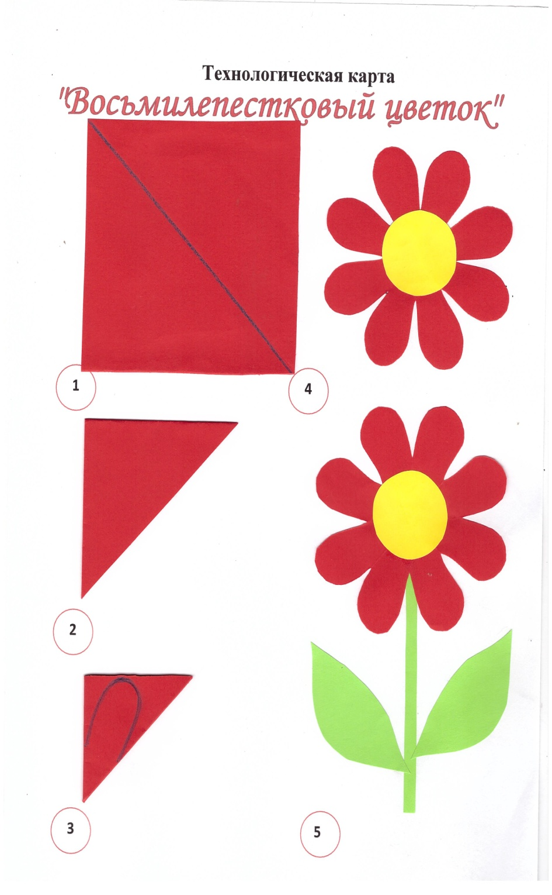

Slide 3
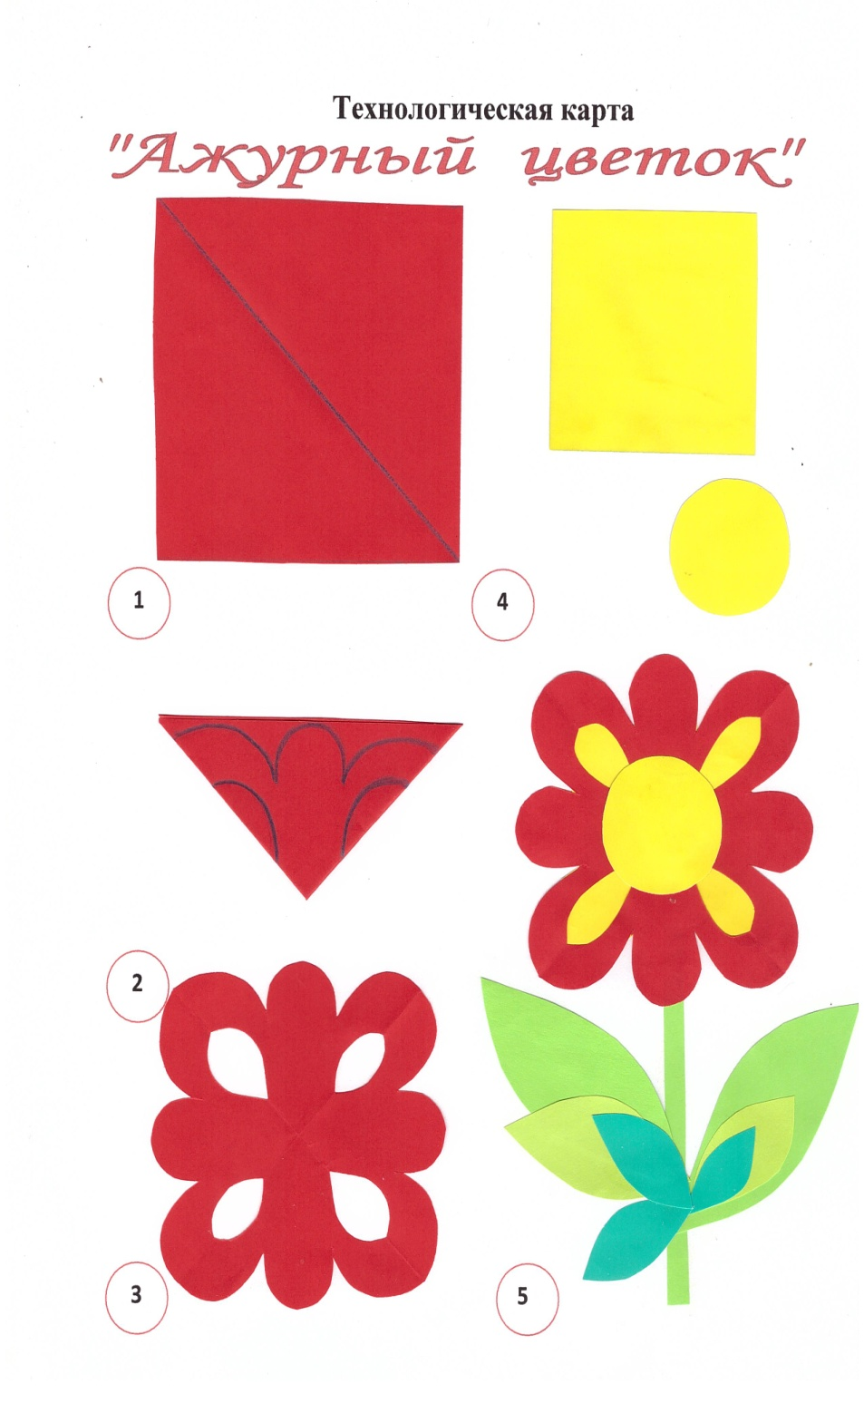

Slide 5
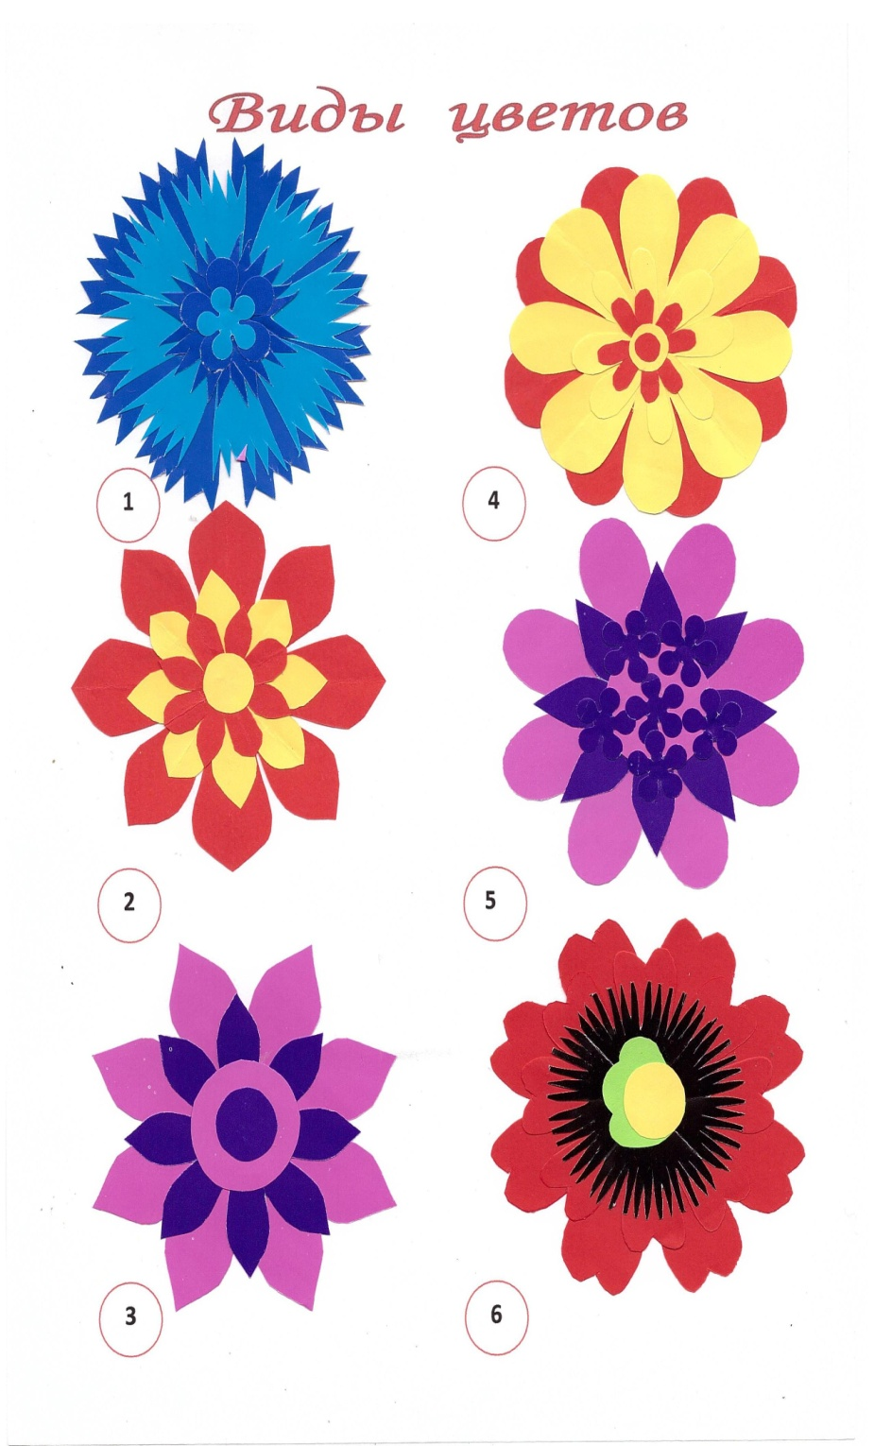

Slide 6
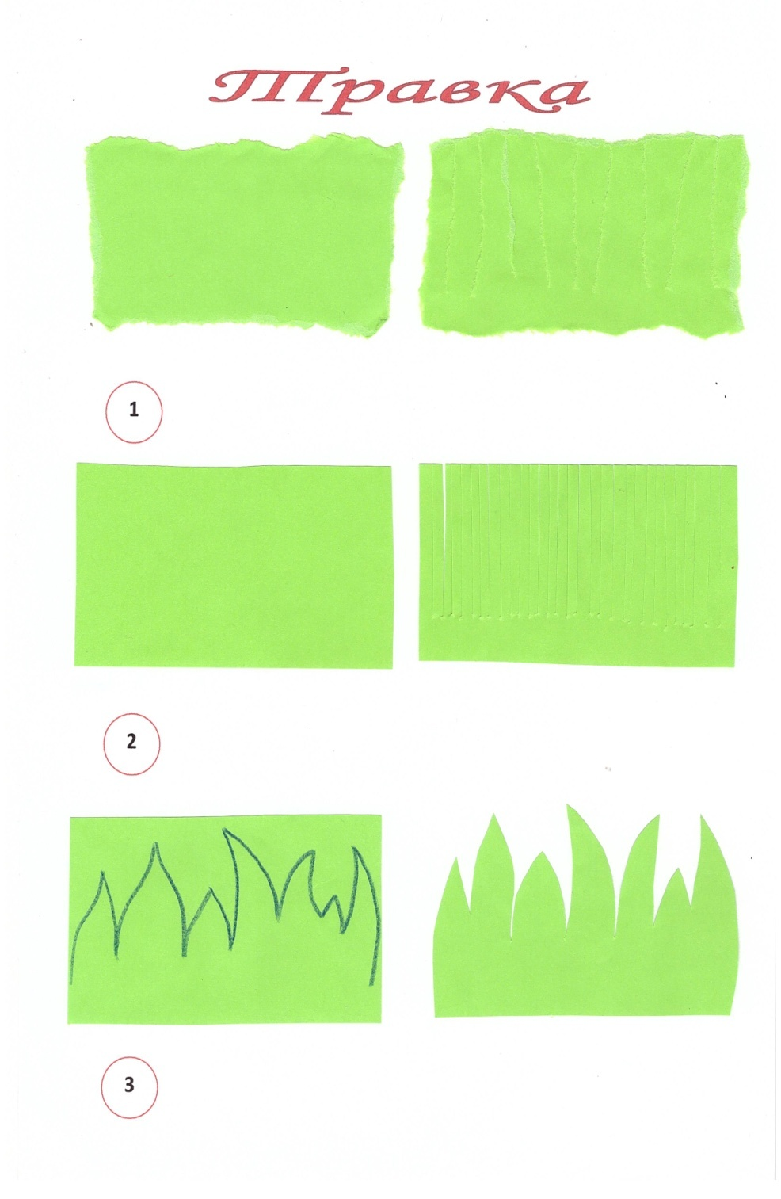

Slide 7
